Slide 1
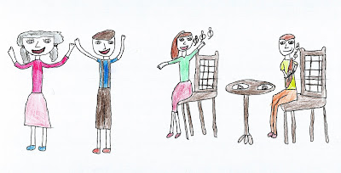
Η ΕΥΤΥΧΙΣΜΕΝΗ ΖΩΗ ΤΟΥ ΦΤΩΧΟΥ

Slide 2
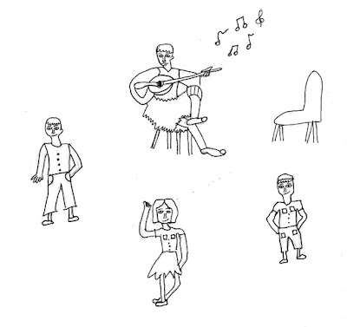
Η ΖΩΗ ΤΟΥ ΦΤΩΧΟΥ

Slide 3
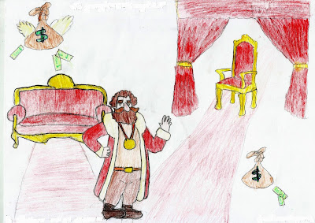
Η ΑΠΟΡΙΑ ΤΟΥ ΠΛΟΥΣΙΟΥ

Slide 4
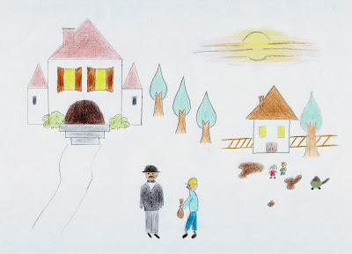
Ο ΠΛΟΥΣΙΟΣ ΔΙΝΕΙ ΓΡΟΣΙΑ ΣΤΟΝ ΦΤΩΧΟ

Slide 5
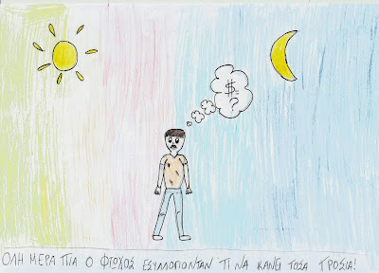
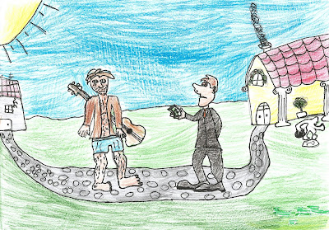
Ο ΠΛΟΥΣΙΟΣ ΚΑΙ Ο ΦΤΩΧΟΣ

Slide 6
Ο ΠΡΟΒΛΗΜΑΤΙΣΜΟΣ ΤΟΥ ΦΤΩΧΟΥ

Slide 7
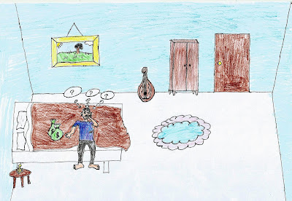
Ο ΠΡΟΒΛΗΜΑΤΙΣΜΟΣ ΤΟΥ ΦΤΩΧΟΥ

Slide 8
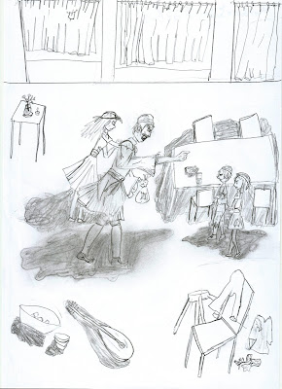
Η ΑΛΛΑΓΗ ΣΤΗΝ ΨΥΧΟΛΟΓΙΑ ΤΟΥ ΦΤΩΧΟΥ

Slide 9
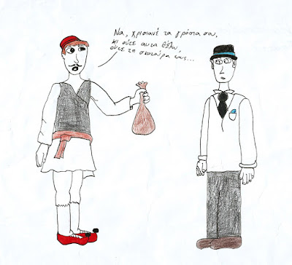
Η ΑΠΟΦΑΣΗ ΤΟΥ ΦΤΩΧΟΥ

Slide 10
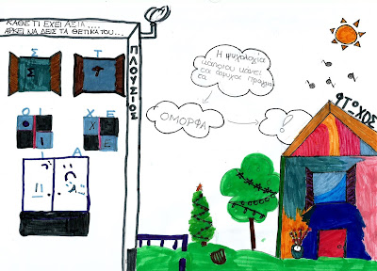
ΔΥΟ ΚΟΣΜΟΙ

